Slide 1
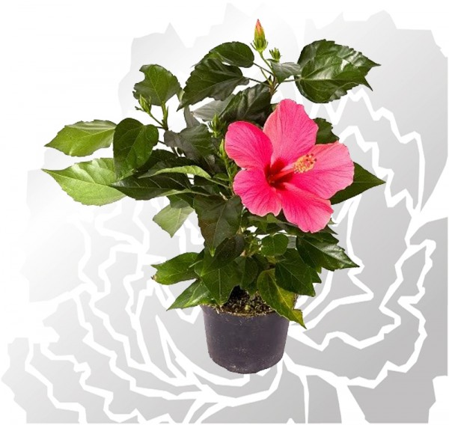
Конструкт практического занятия
в средней группе
«Поможем растениям»
Составила воспиталь средней группы МАДОУ № 1
с. Усть-Кулом:
Паршукова Н.Ф.

Slide 2
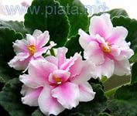
Цель: организовать практическую деятельность детей в природе посредством ухода за комнатными растениями в уголке природы.
Задачи:
- Воспитывать у детей желание трудиться; помогать друг другу в труде.
- Продолжать учить ухаживать за комнатными растениями;
- Развивать у детей наблюдательность и любознательность;
- Воспитывать бережное и заботливое отношение к природе.
Форма организации: коллективный труд.
Вид труда: труд в природе.
Предварительная работа:
- Труд в уголке природы.
- Беседы.
- Рассматривание схем.
Оборудование: 2 тазика, тряпочки по количеству детей, фартучки по количеству детей, палочки для рыхления, лейки, опрыскиватели, кисточки,
комнатные растения.

Slide 3
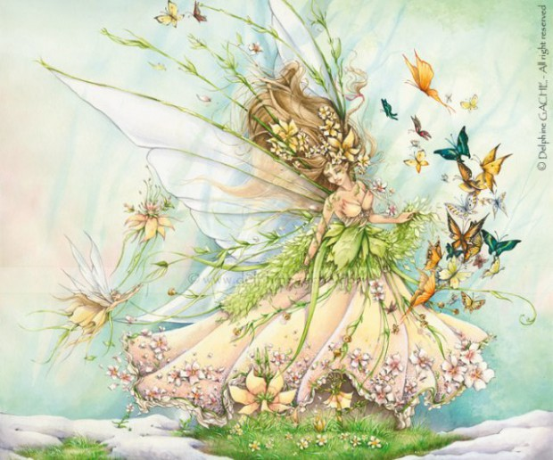
Организация, содержание и методика руководства коллективным трудом детей по уходу за комнатными растениями:
- Ребятки, сегодня к нам пришли гости, поздороваемся с ними: «Добрый день!».
- Ребята, сегодня к нам пришел еще один гость – это цветочная фея.
- Здравствуй, добрая фея.
-Но Фея пришла не просто так, она пришла по делу.
- «Ребята! Беда! Злой волшебник узнал, что у вас в группе очень много красивых растений и решил отобрать их у нас! Он послал своих помощников – пыль и грязь, чтобы они поселились на растениях, и они засохли».
- Не печалься, цветочная фея, мы спасём наши растения!
- Ребята, давайте прогоним этих злючек! Я вам помогу.
- Скажите, как мы будем бороться с врагами? Посмотрите на доску (Схема)

Slide 4
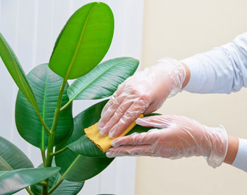
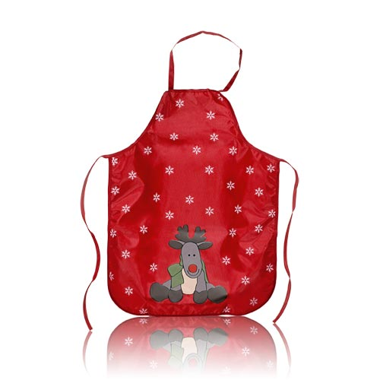
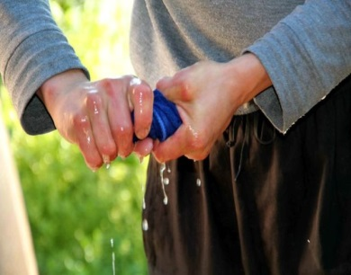
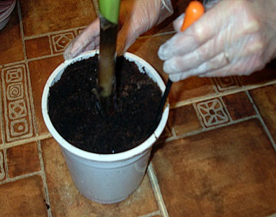
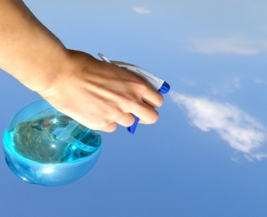

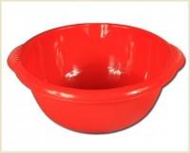
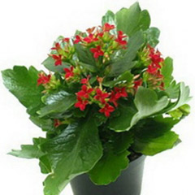
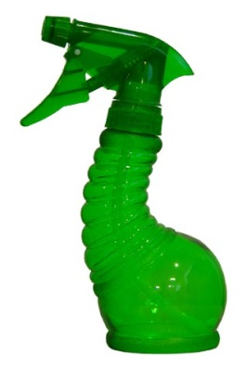
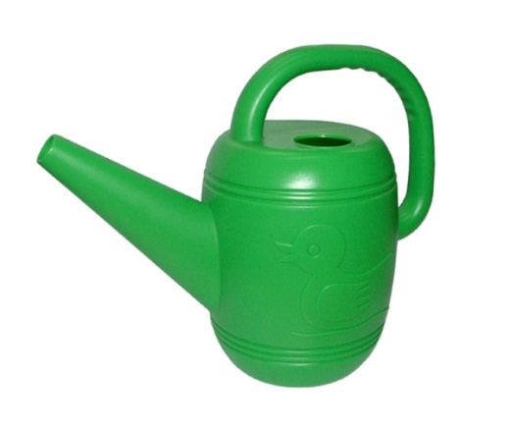
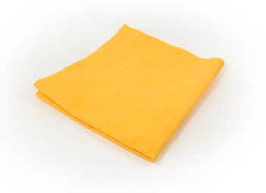
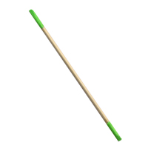

Slide 5
-Каким надо сделать растение? (чистым, красивым)
-Какое сейчас растение? (грязное, пыльное)
- Чем мы будем мыть растение? (с помощью воды, тряпочек, пульверизатора)
-Чем будем рыхлить землю? (палочками, чтобы не повредить корни…)
- Как будем мыть? (крупные листья протрём тряпочкой, мелкие листочки будем опрыскивать, с ворсистых мы будем убирать с помощью мягкой кисточки).
-Каким станет растение после мытья? (чистым, красивым).
И чтобы мы с вами не забыли, как нужно ухаживать за растениями, у нас в уголке природы есть подсказка.
Но, ребята, нам нужна защитная одежда, чтобы защититься от вредителей. Как вы думаете, что будет нашей защитной одеждой.
Правильно, фартучки. Давайте наденем их.
Всё всем понятно? Тогда начинаем работу по спасению наших растений.
- Сейчас каждый подойдёт к своему растению, польёт его, а затем уберёт с него злую пыль.
- Не забудьте, ребята, что тряпочки мы отжимаем хорошо. С крупных листьев пыль удаляем влажной тряпочкой, с мелкими листочками – опрыскиваем, а с ворсистых листочков мы пыль уберем с помощью мягких кисточек, я вам покажу, как.

Slide 6
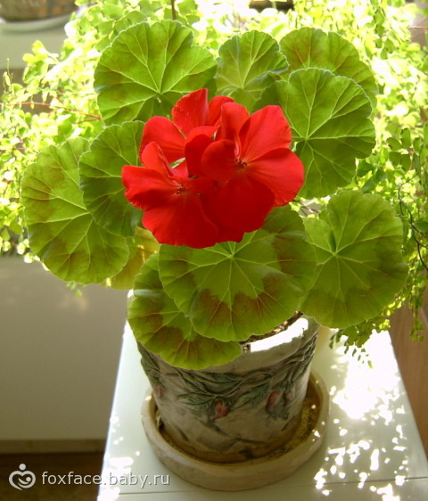
- поработали, устали, можно и отдохнуть:
Наши чудные цветки,
Распускают лепестки.
Ветерок чуть дышит,
Лепестки колышет.
Наши чудные цветки,
Закрывают лепестки,
Головой качают,
Тихо засыпают.

Slide 7
Анализ детской деятельности:
- Вот какие вы у меня все молодцы! Как стараетесь, дружно работали, всю пыль убрали с растений, теперь злому волшебнику ни за что до них не добраться!
-Ребята вам понравилось ухаживать за растениями?
- Что вам больше всего понравилось? Чего было труднее всего?
-Мы теперь будем часто убирать пыль с наших растений.
-Давайте поблагодарим цветочную фею, что предупредила нас.
-Спасибо тебе, цветочная фея.
- Все вы ребята молодцы, сейчас я пойду и всем расскажу, какие в этой группе хорошие, добрые детки, как они дружно работают!
- До свиданья, цветочная фея.
- Теперь дежурные отнесут тазики в умывальную комнату, выльют из них воду и поставят на место, а все остальные ребята повесят тряпочки на батарею, фартучки – в шкафчик.

